Slide 1
Klik Eat

Slide 2
Latar Belakang
Perkembangan Teknologi Informasi berjalan dengan amat pesat. Tidak dapat dipungkiri disemua sektor termasuk dunia usaha memanfaatkan kemajuan teknologi untuk mempermudah pekerjaannya.
Klik Eat merupakan website dimana pembeli dapat memesan online sesuai dengan lokasi yang telah dipilih, tentunya website ini bekerjasama dengan para pemilik rumah makan/ restoran sebagai mitra mereka, namun restoran/ rumah makan yang ingin bekerjasama harus mendaftar terlebih dahulu, begitupun dengan pembeli.

Slide 3
Permasalahan Dan Kebutuhan
1. Permasalahan : 1.1 Lambatnya system
Proses respon dari admin lambat dikarenakan server sistem ini masih kecil.
1.2 Kenyamanan Pemesanan
Pada saat ini cakupan wilayah pemesanan makanan yang ada di KlikEat hanya daerah tertentu saja, misalnya Jakarta dan bandung. Dan Sistem yang bermasalah saat melakukan pemesanan mungkin disebabkan oleh pendataan alamat yang diinputkan manual oleh member sehingga alamat dari luar pulau bisa terdaftar ke dalam system ini.

Slide 4
Permasalahan Dan Kebutuhan
2. Kebutuhan
2.1. Menambah kapasitas server
Dengan ditambahnya kapasitas dari sebuah server, maka pada saat pengunjung mengakses website tidak terjadi proses menunggu sehingga pengujung beranggapan bahwa website tersebut lambat
2.2 Menambah jangkauan daerah
Menambah jangkauan area/ daerah-daerah yang belum ter jangkau oleh website pemesanan secara online.
2.3 Menggunakan pendataan Alamat
Dengan adaya pendataan alamat, maka salah input dari user/ pengujung website bias diminimalisir

Slide 5
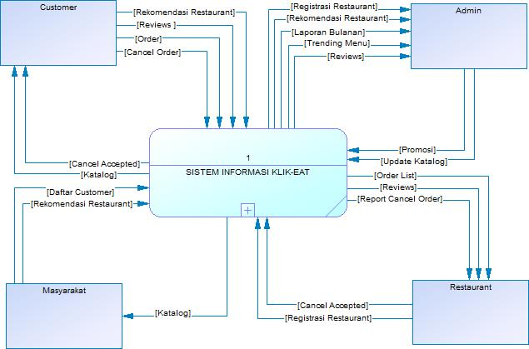
Model
A. Model Proses (DFD)

Slide 6
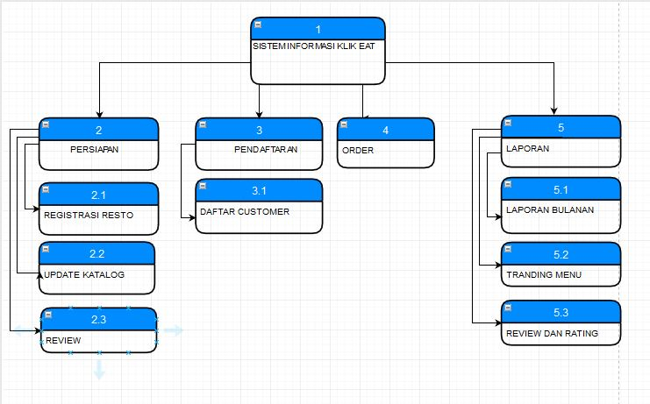
Decomposition DIagram

Slide 7
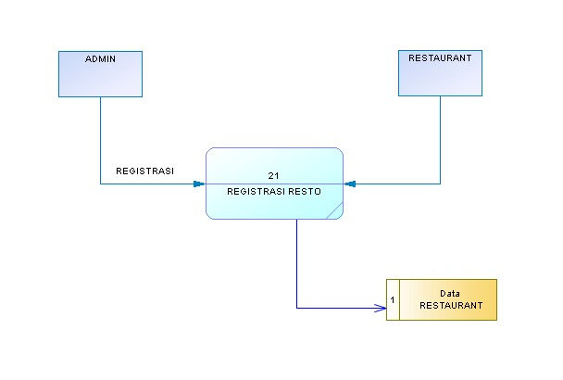
Event Diagram

Slide 8
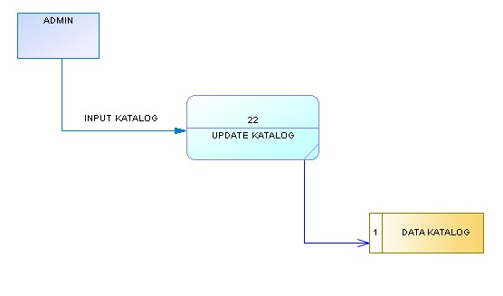
Event Diagram

Slide 9
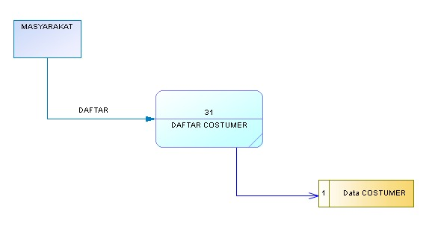
Event Diagram

Slide 10
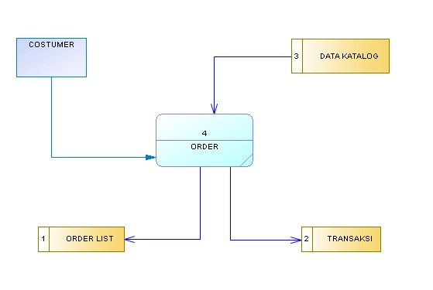
Event Diagram

Slide 11
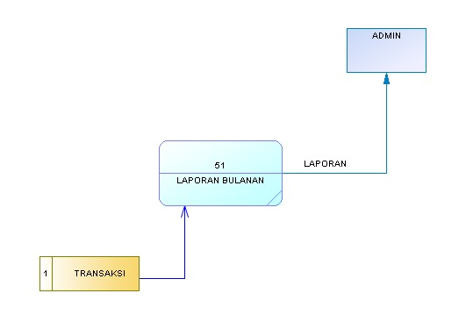
Event Diagram

Slide 12
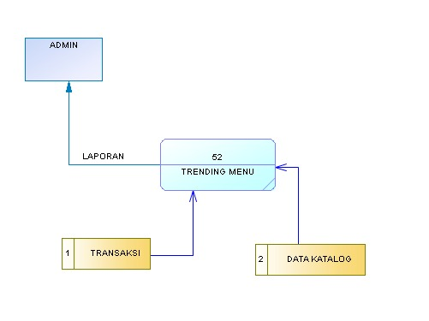
Event Diagram

Slide 13
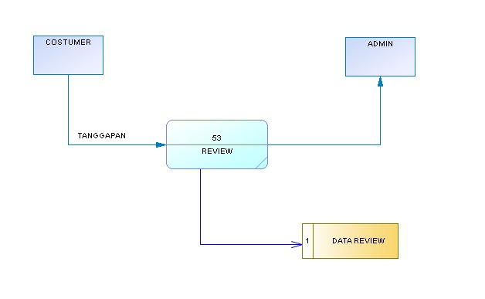
Event Diagram

Slide 14
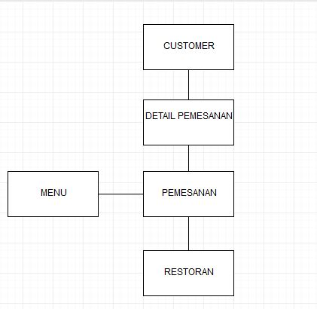
Entity Relationship Diagram

Slide 15
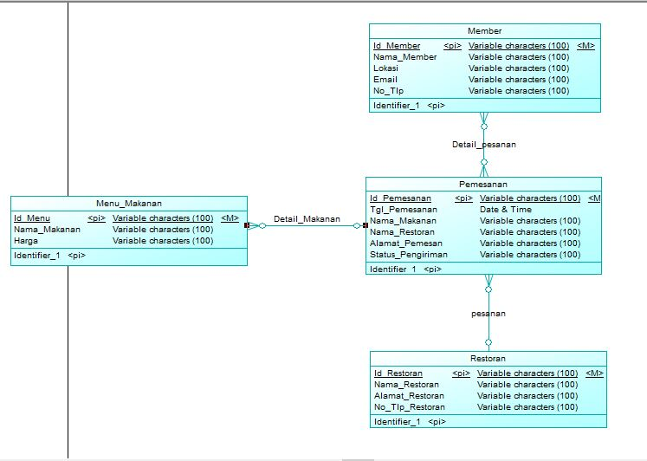
Cenceptual Data Model

Slide 16
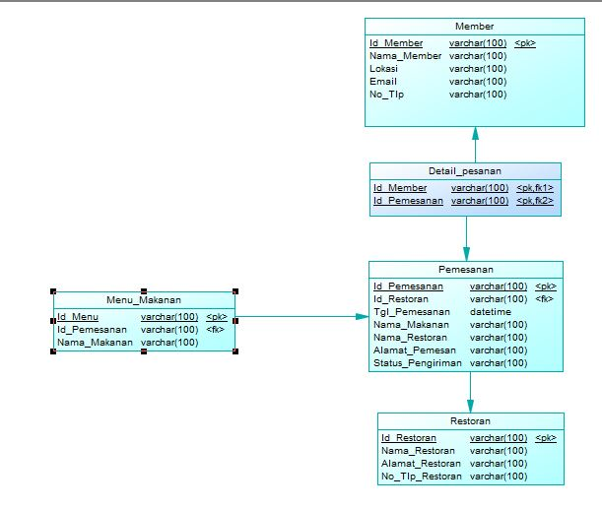
Physical Data Model

Slide 17
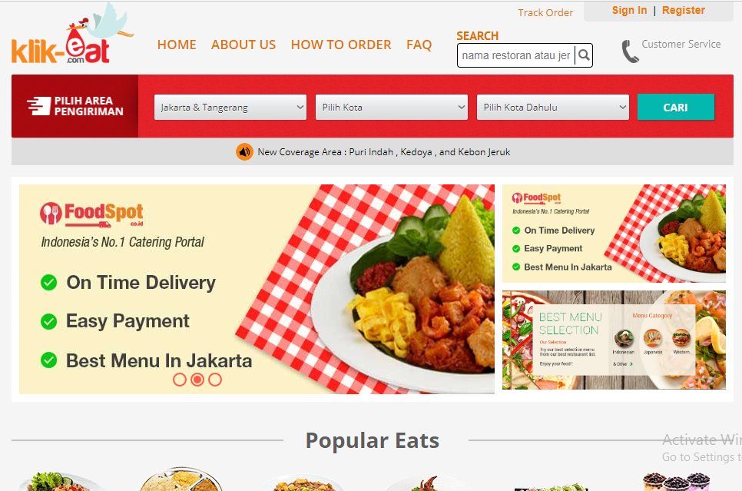
Halaman Utama

Slide 18
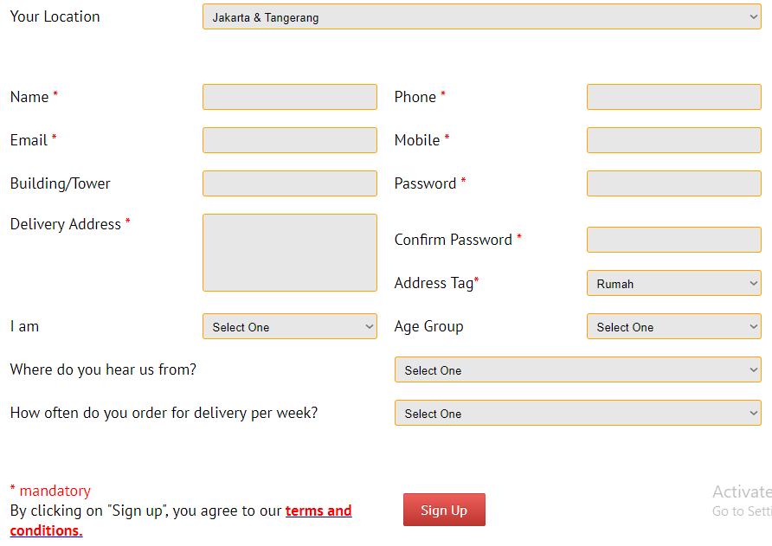
Halaman Pendaftaran

Slide 19
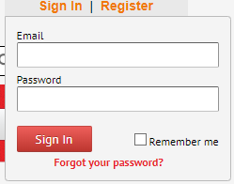
Halaman Login

Slide 20
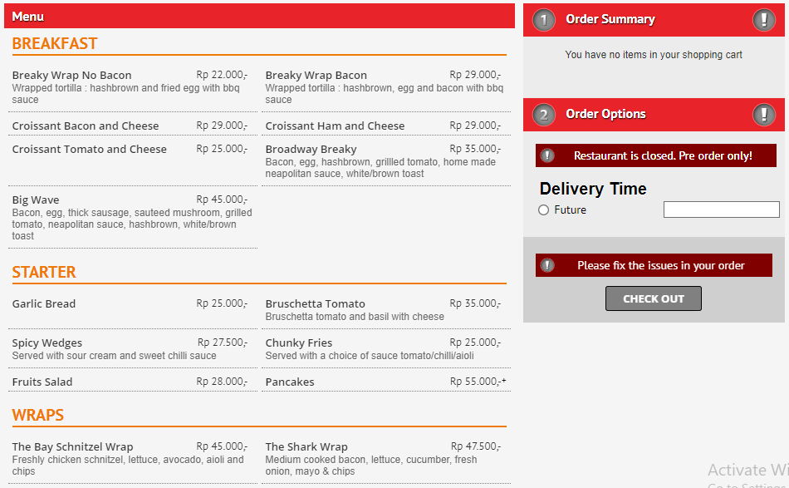
Halaman Pemensanan

Slide 21
Kesimpulan Dan Saran
Kesimpulan
Jadi dalam sistem ini pengunung/ user dapat memberikan tanggapan tentang menu yang tersedia dan peforma dari sistem ini. Untuk pendataan alamat pemngunjung/ pembeli, dapat dilakukan melalui pemilihan secara otomatis yang tersedia di sistem Klik Eat untuk mencegah terjadinya data yang tidak valid.
Saran
Untuk kedepannya system ini akan bias diakses tidak hanya melalui website saja, namun melalui aplikasi Android yang tersedia di Playstore dan juga aplikasi ios yang tersedia di App store, kemudian memperluas cakupan wilayah dan memperluas kerjasama antar rumah makan, juga mendirikan kantor anak cabang di berbagai daerah

